Slide 1




OŚRODEK TRANSFERU TECHNOLOGII POLITECHNIKI ŚWIĘTOKRZYSKIEJ
WRĘCZENIE GRANTÓW
W RAMACH PROGRAMU
MINISTRA NAUKI I SZKOLNICTWA WYŻSZEGO
INKUBATOR INNOWACYJNOŚCI+

Slide 2
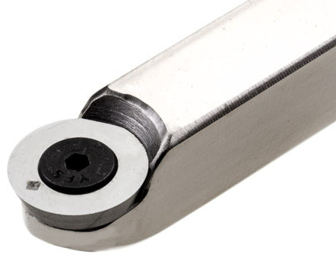
OPIS ROZWIĄZANIA
dr inż.
Łukasz
Nowakowski
Projekt dotyczy
opracowania konstrukcji
noża tokarskiego
z napędzanym ostrzem
skrawającym. Idea jego działania będzie polegać na skrawaniu specjalnie łożyskowaną płytą obrotową, podlegającą ciągłemu obrotowi.
Użycie noża tokarskiego z napędzanym ostrzem zagwarantuje wydłużenie trwałości ostrza skrawającego oraz umożliwi obróbkę bez konieczności przezbrajania narzędzia w trakcie jej trwania, przy zachowaniu pożądanej jakości powierzchni.
Nóż tokarski
z napędzanym ostrzem
ZASTOSOWANIE
Rozwiązanie może być wykorzystane w branżach, gdzie wymagana jest obróbka materiałów twardych oraz trudnoobrabialnych np. stal nierdzewna, tytan, Inconel.
www.ott.tu.kielce.pl

Slide 3
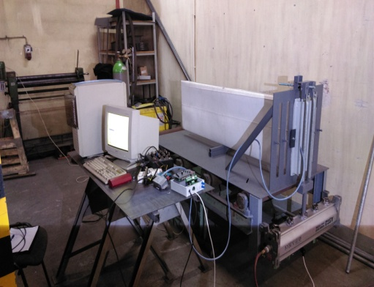
OPIS ROZWIĄZANIA
dr inż.
Piotr Thomas
Generator skuteczności urządzenia odpylającego
Projekt polega na budowie
urządzenia diagnostyczno
pomiarowego, które pozwoli
na określenie w powtarzalny sposób stopnia skuteczności regeneracji urządzenia odpylającego. Efektem wymiernym będzie określenie takich ustawień urządzenia odpylającego, które spowoduje dłuższy okres żywotności tkaniny filtracyjnej oraz jej mniejsze zużycie.
ZASTOSOWANIE
Rozwiązanie może być wykorzystane przez huty, cementownie, zakłady wapiennicze, odlewnie, zakłady produkcyjne branży metalowej, zakłady spożywcze i elektrociepłownie.
kierownik zespołu naukowego w składzie:
mgr inż. Marek Cabaj
Ryszard Kozłowski
www.ott.tu.kielce.pl

Slide 4
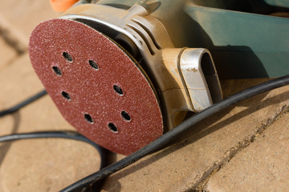
mgr inż.
Damian Bańkowski
kierownik zespołu naukowego w składzie:
dr hab. inż. Sławomir Spadło, prof. PŚk
dr inż. Joanna Borowiecka-Jamrożek
mgr inż. Piotr Młynarczyk
Zastosowanie zeolitu jako materiału ściernego do budowy innowacyjnych narzędzi ściernych
OPIS ROZWIĄZANIA
Projekt dotyczy
wykorzystania minerału
pochodzenia naturalnego – zeolitu,
o gradacji 0-50 mm, jako materiału ściernego do budowy kształtek ściernych, komponentów past polerskich oraz siatek ściernych. Innowacyjne ziarna ścierne wykonane z zeolitu w trakcie procesu szlifowania odsłaniają kolejne krawędzie ścierne, co umożliwia efektywne mikroskrawanie wygładzanej powierzchni, aż do chwili całkowitego zużycia objętościowego ziarna ściernego.
ZASTOSOWANIE
Rozwiązanie może być wykorzystywane w przemyśle metalowym, jubilerskim, motoryzacyjnym, lotniczym, stoczniowym oraz budowlanym.
www.ott.tu.kielce.pl

Slide 5
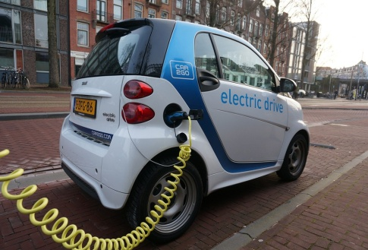
dr inż. Jarosław Rolek
kierownik zespołu naukowego w składzie:
dr hab. inż. Andrzej Kapłon, prof. PŚk
mgr inż. Grzegorz Utrata
OPIS ROZWIĄZANIA
Projekt dotyczy
budowy demonstratora
o mocy 2 kW, który zbudowany zostanie jako układ hybrydowy złożony z transformatora trójuzwojeniowego, dwóch układów prostownikowych mostkowych, transformatora międzyfazowego zapewniającego niezależną pracę układów prostownikowych oraz pozwalającego na dołączenie w dowolnej chwili aktywnego modulatora. Urządzenie pozwoli na zaprezentowanie możliwości redukcji wyższych harmonicznych zarówno w stanach statycznych jak również dynamicznych.
Niskoemisyjny układ prostownikowy
ZASTOSOWANIE
Rozwiązanie może być stosowane do zasilania trakcji elektrycznych oraz na superszybkich stacjach ładowania pojazdów elektrycznych.
www.ott.tu.kielce.pl

Slide 6
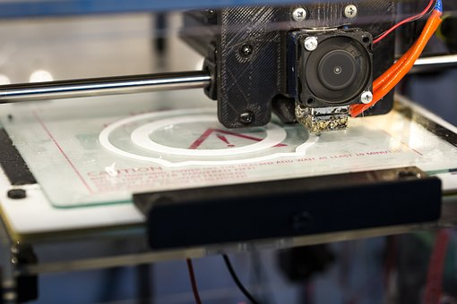
dr inż.
Anna Rębosz- Kurdek
kierownik zespołu naukowego w składzie:
dr hab. inż. Wacław Gierulski, prof. PŚk
dr inż. Artur Szmidt
OPIS ROZWIĄZANIA
Projekt dotyczy
wykonania prototypu
głowicy do podawania
materiału w drukarkach przyrostowych oraz weryfikacji skuteczności działania i funkcjonalności w warunkach laboratoryjnych. Konstrukcja głowicy pozwala na jednoczesne dostarczanie i mieszanie płynnej masy budulcowej z płynnymi dodatkami polepszającymi właściwości mieszanki.
ZASTOSOWANIE
Odbiorcami rozwiązania mogą być bezpośrednio przedsiębiorstwa budowlane opierające swoją działalność na innowacjach oraz przedsiębiorstwa działające w sektorze maszynowym, zajmujące się projektowaniem
i produkcją unikalnych rozwiązań technicznych dla firm z innych gałęzi przemysłu.
Prototyp głowicy do podawania materiału w drukarkach przyrostowych wyposażonej w układ mieszający i system osłony gazowej
www.ott.tu.kielce.pl

Slide 7
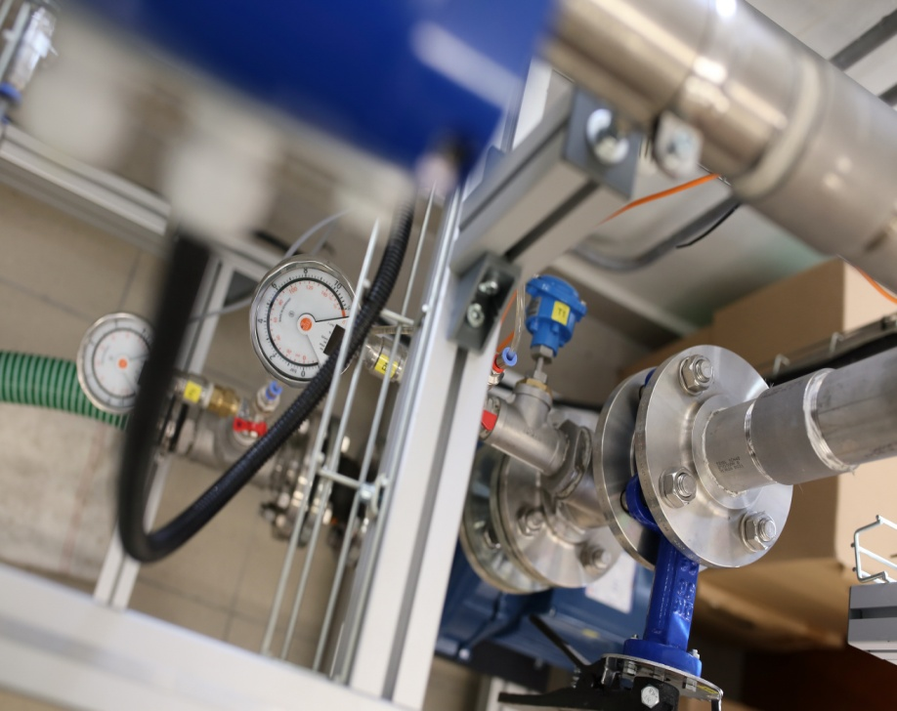
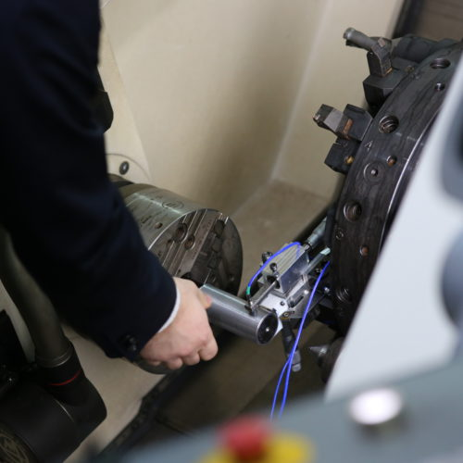
OŚRODEK TRANSFERU TECHNOLOGII
POLITECHNIKI
ŚWIĘTOKRZYSKIEJ
www.ott.tu.kielce.pl
Budynek Auli Głównej, pokój 1 lub 14
tel. 41 34 24 471, 41 34 24 319
*źródło zdjęć: Internet

